Slide 1
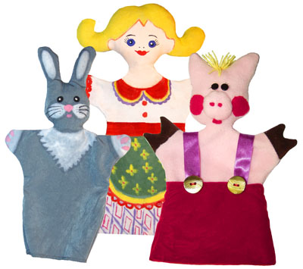
Муниципальное автономное дошкольное образовательное учреждение
«Детский сад комбинированного вида №5»
«Использование театрализации в образовательной деятельности в ДОУ»
Семинар-практикум

Slide 2
I раунд
«Разминка»

Slide 3
Театрализованная игра — важнейшее средство развития у детей способности распознавать эмоциональное состояние человека по мимике, жестам, интонации, умения ставить себя на его место в различных ситуациях, находить адекватные способы содействия.

Slide 4
Театрализованная игра — это разыгрывание в лицах литературных произведений (сказки, рассказы, специально написанные инсценировки). Герои литературных произведений становятся действующими лицами, а их приключения, события жизни, измененные детской фантазией, сюжетом игры.

Slide 5
II раунд
«Размышлялки»

Slide 6
Задачи:
1. В процесс театрализованной игры расширяются и углубляются знания детей об окружающем мире;
2. Развиваются психические процессы: внимание, память, восприятие, воображение, стимулируются мыслительные операции;
3. Активизируется и совершенствуется словарный запас, грамматический строй речи, звукопроизношение, навыки связной речи, мелодико-интонационная сторона речи, темп, выразительность речи.
4. Совершенствуется моторика, координация, плавность, переключаемость, целенаправленность движений.
5. Развивается эмоционально-волевая сфера;
6. Происходит коррекция поведения;
7. Развивается чувство коллективизма, ответственность друг за друга, формируется опыт нравственного поведения;
8. Стимулируется развитие творческой, поисковой активности, самостоятельности;
9. Участие в театрализованных играх доставляют детям радость, вызывают активный интерес, увлекают их.

Slide 7
III раунд
«Объяснялки»

Slide 8
режиссерским играм можно отнести настольный, теневой театр и театр на фланелеграфе: ребенок или взрослый не является действующим лицом, а создает сцены, ведет роль игрушечного персонажа, действует за него, изображает его интонацией, мимикой.

Slide 9
Игры - драматизации основаны на собственных действиях исполнителя роли, который использует куклы или персонажи, надетые на пальцы. Ребенок в этом случае играет сам, используя свои средства выразительности — интонацию, мимику, пантомимику.

Slide 10
IV раунд
«Практический»

Slide 11
«Необходимо расширять опыт ребенка, если мы хотим создать достаточно прочные основы его творческой деятельности»
Л.С.Выготский

Slide 12
СПАСИБО ЗА ВНИМАНИЕ

